Slide 1

Python大数据与人工智能实践

Slide 2
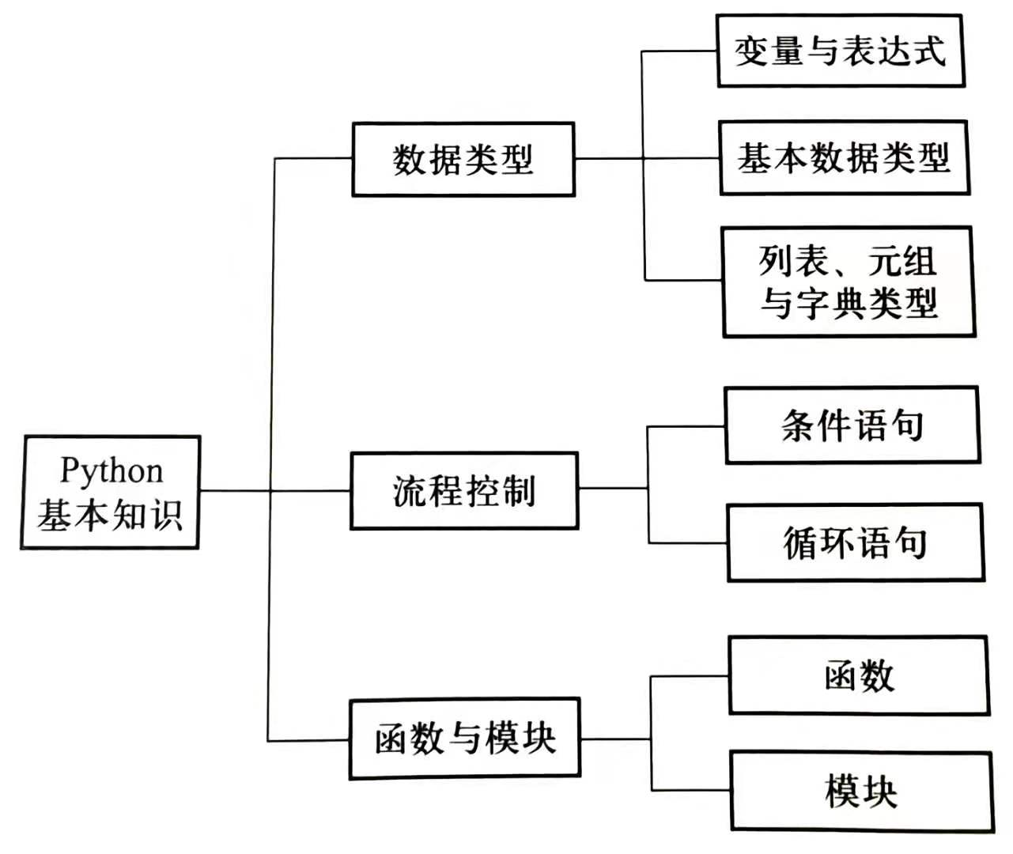
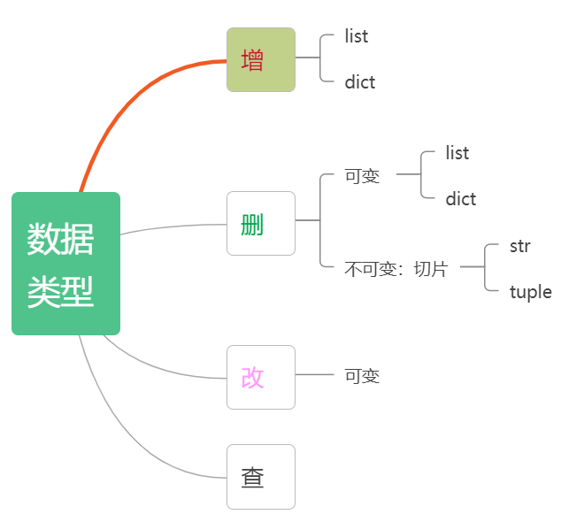
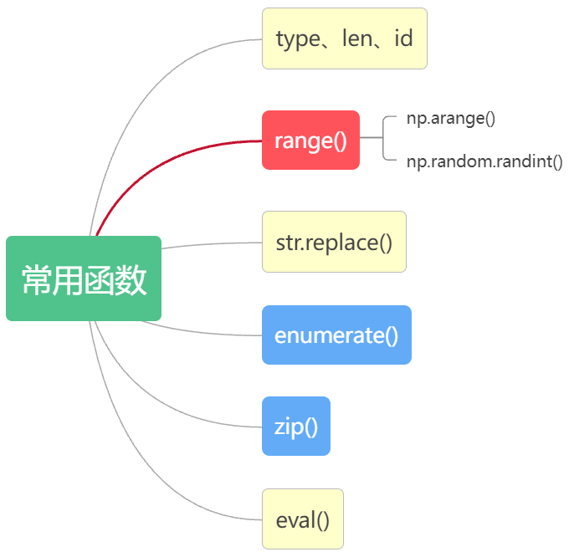
语法基础

Slide 3
语法基础
一、Python基本语法
注释符：
#
>>> print(‘输出显示’) #可以添加参数end=‘;’
分层次：
4空格
也可Tab键
但不能混用
冒号下空四格
for i in [1,2,3]:
print(i,end=´; ´)
If score > 60:
print(´及格´)
else：
print(´不及格´)

Slide 4
语法基础
引号符：
´
´´
´´´
成对使用
str单双引号无差异
三引号注释多行
a = ´输出显示´
b = ´c:\news\yubg.txt´
转义符：
\
\n
\t
\´
b= ´ C:\news\yubg.txt ´
´C:\\news\\yubg.txt´
r´C:\news\yubg.txt´

Slide 5
语法基础
print()函数：
用于屏幕输出显示。
>>>a = ´输出显示´
>>>print(“变量a的值为：”, a)
变量a的值为：输出显示
print()函数可带参数end= ´ ´
>>>for i in [1,2,3]:
print(i)
1
2
3
>>>
>>>for i in [1,2,3]:
print(i, end=‘;’)
1;2;3;
>>>

Slide 6
语法基础
变量命名规则
标识符就是用于给程序中变量、类、方法命名的符号（简单来说，标识符就是合法的名字）。 Python 需要使用标识符给变量命名。
标识符必须以字母、下画线（_）开头，后面可以跟任意数目的字母、数字和下画线（_）。
Python 语言是区分大小写的。
标识符不能是 Python 关键字，但可以包含关键字。
标识符不能包含空格。
注意：
此处的字母并不局限于 26 个英文字母，可以包含中文字符、日文字符等。
标识符可以由字母、数字、下画线（_）组成，其中数字不能打头。

Slide 7
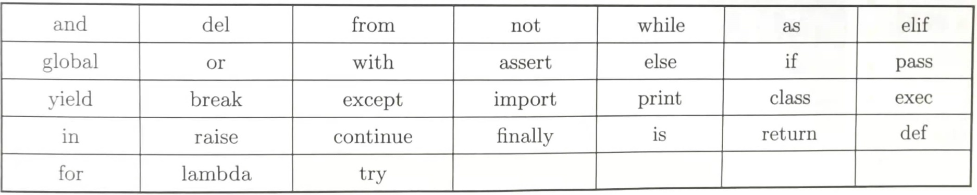
语法基础
Python关键字

Slide 8
语法基础
二、字符串str
在Python语言中，数据类型分为str、int/float、list、tuple、dict、set。
str定义
str就是一串字符，是编程语言中表示文本的数据类型。
在 Python 中可以使用一对引号 （单双引号均可）定义一个字符串。
可以使用index获取一个 str 中指定位置的字符，索引计数从 0 开始。
也可以使用 for 循环遍历字符串中每一个字符。
例：a = ´teacher´
b = ´ 2 ´ #同input()接收到的输入

Slide 9
语法基础
增删改查
查
[start : stop : step]
索引：
切片：[start : stop]
范围[start : stop)
s = ´ p y t h o n´
[start : stop : step]
index
0 1 2 3 4 5
>>>s[2:4]
#同 s[2:4:1]
th
-6 -5 -4 -3 -2 -1
>>>s[1:5:2]
# yh
str方法
1、统计某字符出现次数：str.count(sub, start= 0,end=len(string))
可选参数为在字符串搜索的开始与结束位置。
>>>a = ´teacher´
>>> a.count(‘e’) #返回2

Slide 10
语法基础
2、检测字符串中是否包含子字符串 ：str.find(str, beg=0, end=len(string))
str – 指定检索的字符串
beg – 开始索引，默认为0。
end – 结束索引，默认为字符串的长度。
如果指定 beg（开始） 和 end（结束） 范围，则检查是否包含在指定范围内，如果包含子字符串返回开始的索引值，否则返回-1。
>>>a = 'teacher’
>>> a.find('ch’) #返回3
3、检测字符串中是否包含子字符串: str.index(substr)
如果指定 beg（开始） 和 end（结束） 范围，则检查是否包含在指定范围内.
该方法与 find()方法一样，只不过如果str不在 string中会报一个异常。
>>>a = 'teacher'
>>> a.index(‘h’) #返回左到右的第一个，4
https://blog.csdn.net/marvin_wind/article/details/79903175

Slide 11
语法基础
4、字符串中的 old字符串替换成 new：str.replace(old, new[, max])
如果指定第三个参数max，则替换不超过 max 次。
>>>a = 'teacher'
>>> a.replace('er','or’)
'teachor’
5、字符串分割为列表：str.split(str= "", num)
如果参数num 有指定值，则仅分隔 num+1 个子字符串
>>>a = 'teacher'
>>> a.split('e’)
['t', 'ach', 'r']
>>>a.split('e',1)
['t', 'acher']

Slide 12
语法基础
基本语法
注释符用井号 # , 赋值str型引号找; 单引双引无差异, 同时使用要注意; 分层次，用空格, 冒号之下空四格; 索引序号从0起 , 逆序– 1 也可以.

Slide 13
语法基础
三、列表list
列表是最常用的数据类型，用方括号表示。
列表的数据项（元素）不需要具有相同的类型。
创建一个列表，只要把逗号分隔的不同的元素使用方括号括起来即可。
例如：list1 = ['physics', 'chemistry', 1997, 2000]
增删改查
查
查看列表中的元素同str的切片方法。
>>>list0=[1,2,3,’py’,’海医’]
>>>list0[1:4]

Slide 14

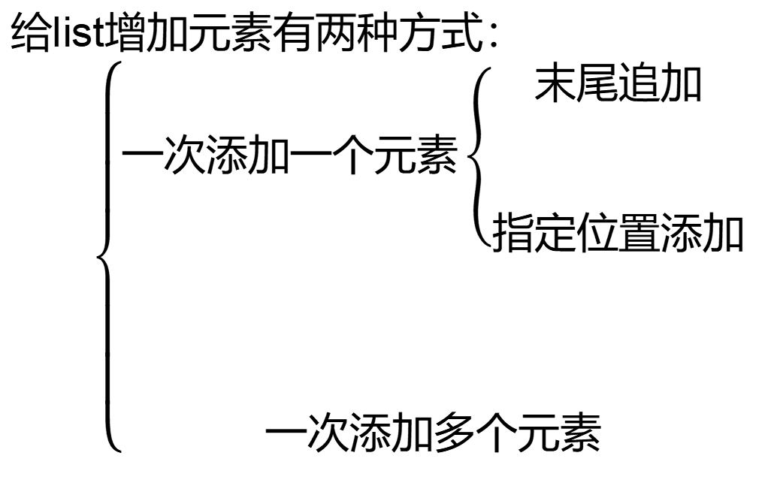
语法基础
增删改查
增
给list增加元素有两种方式：
$\left\{\begin{aligned}&\text{一次添加一个元素}\left\{\begin{aligned}&\text{末尾追加} \\ \\ \\ &\text{指定位置添加}\end{aligned}\right. \\ \\ \\ \\ &\text{一次添加多个元素}\end{aligned}\right.$
>>>[1,2,3,’py’].append(‘hn’)
>>>[1,2,3,’py’,’hn’]
>>>[1,2,3].insert(2,‘hn’)
>>>[1,2 ,‘hn’,3]
$$\left\{\begin{aligned}&\text{>>>[}\text{1}\text{,}\text{2}\text{,}\text{3}\text{,’}\text{py}\text{’].}\text{extend}\text{([}\text{0}\text{,}\text{1}\text{,}\text{3}\text{]) } \\ &\text{>>>[}\text{1}\text{,}\text{2}\text{,}\text{3}\text{,’}\text{py}\text{’, }\text{0}\text{,}\text{1}\text{,}\text{3}\text{]} \\ & \\ &\text{>>>[}\text{1}\text{,}\text{2}\text{,}\text{3}\text{,’}\text{py}\text{’] }\text{+ }\text{[}\text{0}\text{,}\text{1}\text{,}\text{3}\text{]} \\ &\text{>>>[}\text{1}\text{,}\text{2}\text{,}\text{3}\text{,’}\text{py}\text{’, }\text{0}\text{,}\text{1}\text{,}\text{3}\text{]}\end{aligned}\right.$$

Slide 15
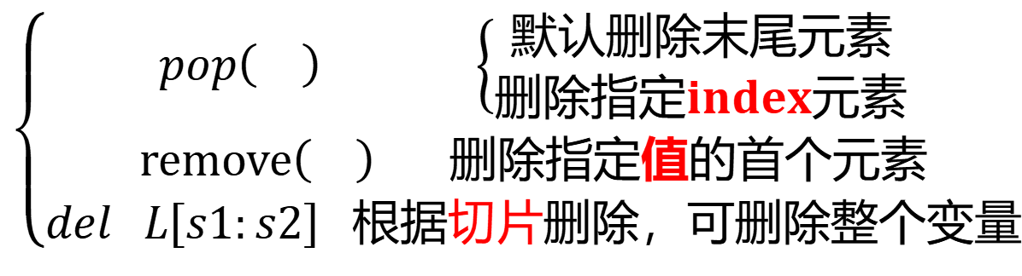
语法基础
增删改查
删
删除list元素有两种方式：
$$\left\{\begin{aligned}&pop\left(\right) \left\{\begin{aligned}&默认删除\text{末尾}元素 \\ &删除\text{指定}index元素\end{aligned}\right. \\ &remove\left(\right) 删除\text{指定}\text{值}\text{的首个元素} \\ &del L\left[s1:s2\right] \text{根据}切片\text{删除}，可删除整个变量\end{aligned}\right.$$
>>>[1,2,3,’py’].pop()
>>>[1,2,3,’py’] .pop(3)
>>>[1,2,3,2].remove(2)
>>>L=[1,2,3,’py’]
>>>L=[1,2,3,’py’]
>>>L=[1,2,3,’py’]
>>>del L[1:2]
>>>del L[1:3]
>>>del L

Slide 16
语法基础
增删改查
改
对位置上的元素直接赋值即可修改。
>>>list0=[1,2,3,’py’,’海医’]
>>>list0[4] = ’hy’
[1,2,3,’py’,’hy’]

Slide 17
语法基础
other
Str转化为list：list(str)
>>>str_0 =’hainan’
>>>list(str_0)
['h', 'a', 'i', 'n', 'a', 'n']
list的排序：sorted(L)
>>>L = ['h', 'a', 'i', 'n', 'a', 'n’]
>>> sorted(L)
['a', 'a', 'h', 'i', 'n', 'n']
>>>L = ['h', 'a', 'i', 'n', 'a', 'n’]
>>> L.sort()
>>> L
['a', 'a', 'h', 'i', 'n', 'n']

Slide 18
语法基础
四、元组tuple
元组与列表类似，不同之处在于元组的元素不能修改。
tuple使用小括号，list使用方括号。
tuple创建在括号中添加元素，并使用逗号隔开。
例如：tu1 = ('physics', 'chemistry', 1997, 2000)
增删改查
查
查看tuple中的元素同str的切片方法。
tuple好处在于不能被修改，所以list可转化为元组浏览，访问比list快。
>>>a = [1,2,3]
>>>t =tuple(a) #list转tuple
>>>a0 = list(t) #tuple转list

Slide 19
语法基础
五、集合set
集合（set）是一个无序的不重复元素序列。
创建集合用{}，元素用逗号隔开。
创建一个空集合必须用 set() 而不是 { }， { } 是用来创建一个空字典。
常用它过滤list、tuple等重复值。
例如：set1= {'physics', 'chemistry', 1997, 2000}
增删改查
查
Set是无序的，故没有index，但要看某元素在不在set中，用in。
>>> set_0 = {"a","b","c"}
>>> "b" in set_0
True

Slide 20
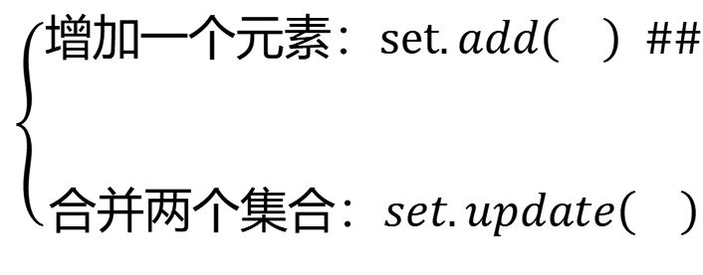
语法基础
增删改查
改
set存储的元素必须是唯一性的 hashable 对象，故任何可变对象是不能放入set中的。
>>>a = {"a","b","c"}
>>>a = {"a","b","c",[1,2]} #会报错
增删改查
增
Set增加元素也有两种方式：
$$\left\{\begin{aligned}&增加一个元素：set.add\left(\right) \#\# \\ \\ \\ &合并两个集合：set.update\left(\right)\end{aligned}\right.$$
>>>{1,2,’py’} . add(3)
>>>{1,2,3} . update({3,4,5})
{1, 2, 3, 4, 5}

Slide 21
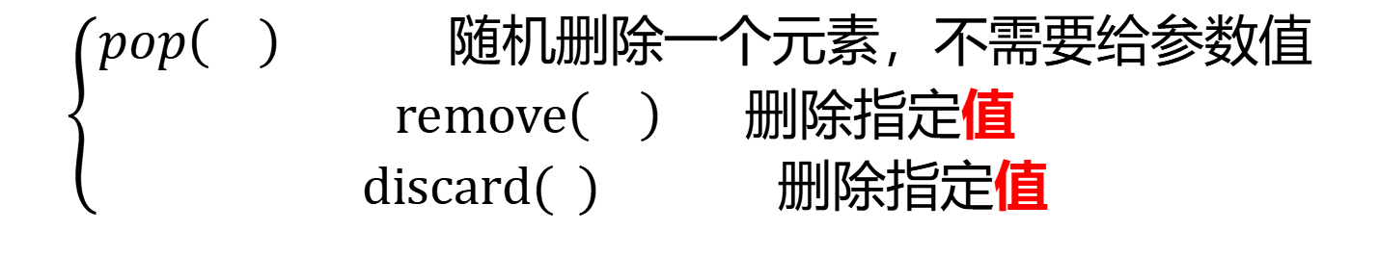
语法基础
增删改查
删
Set删除元素方式有三：
$$\left\{\begin{aligned}&pop\left(\right) 随机删除一个元素，不需要给参数值 \\ &remove\left(\right) 删除\text{指定}\text{值} \\ &discard( ) 删除\text{指定}\text{值}\end{aligned}\right.$$
>>>a = {1,2,3,4,”a”,”b”}
>>>a.discard(3)
>>>a.remove(“b”)
>>>a.pop()
除了discard()函数外，其他的方法在删除的元素不存在时会报错。

Slide 22
语法基础
other
Set其他操作，如集合的并、交、差等。
函数方法 | 等价方法 | 功能描述
s.union(t) | s | t | 合并操作
s.intersection(t) | s & t | 交集操作
s.difference(t) | s – t | 差分操作
s.symmetric_fifference(t) | s ^ t | 对称差分操作
对称差分：两个集合(s 和 t)的对称差分是指另外一个集合C，该集合中的元素，只能是属于集合 s 或者集合t的成员，不能同时属于两个集合。

Slide 23
语法基础
六、字典dict
字典用于存放有映射关系的两组数据。其一组是key，是关键数据，具有唯一性，对字典操作都是基于key；另一组是value，需通过key来访问。
字典的元素是一对键值，用冒号 : 分开，字典同set都使用花括号 {} 。
字典是一种可变容器模型，可存储任意类型对象。但key需为不可变型。
例如：dic = {‘physics’:35, ‘chemistry’:56, ‘体育 ':80, 1:’A’}
增删改查
查
Dict同Set无序，故没有index，访问元素需通过key。
>>>dic = {‘physics’:35, ‘chemistry’:56, ‘体育 ':80, 1:’A’}
>>>dic[‘chemistry’] #返回‘chemistry’所对应的值56

Slide 24
语法基础
增删改查
改
Dict无序，没有index，但它的key就类似于index。所以访问和修改方法同list，只是将list通过index访问修改，而dict通过key。
>>>dic = {‘physics’:35, ‘chemistry’:56, ‘体育 ':80, 1:’A’}
>>>dic[‘chemistry’] =60 #修改‘chemistry’所对应的值56为60
增删改查
增
Dict增加元素方法有两种：
增加一个元素同修改元素一样，当被修改的key不存在时就会自动添加这个元素。
两个字典合并使用dict1.update(dict2)，如此即将dict2中所有元素追加到了dict1中。

Slide 25
语法基础
>>>a={1:"a",2:"b","c":3}
>>>a[3] = 5 #增加元素
>>>a
{1: 'a', 2: 'b', 'c': 3, 3: 5}
>>>b={1:"d",4:"b"}
>>>a.update(b)
>>>a
{1: 'd', 2: 'b', 'c': 3, 3: 5, 4: 'b'}
注意：当合并的两个字典中有相同的键名但对应的值不同时，会将被合并的元素覆盖掉原来的键值。

Slide 26
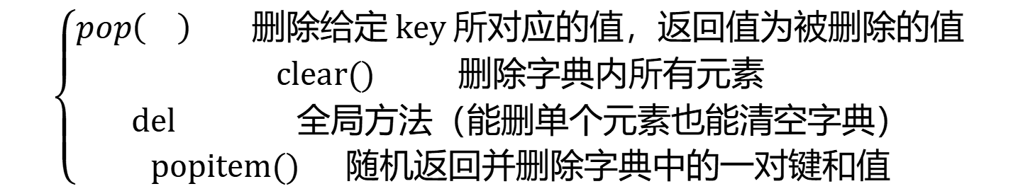
语法基础
增删改查
删
Dict删除方法有四种：
$$\left\{\begin{aligned}&pop\left(\right) \text{删除给定 }\text{key} \text{所对应的值，返回值为被删除的值} \\ &\text{clear}\text{() }\text{删除字典内所有元素} \\ &\text{del} \text{全局方法（能删单}个\text{元素也能清空字典）} \\ &\text{popitem}\text{() }\text{随机返回并删除字典中的一对键和值}\end{aligned}\right.$$
In [1]:a
Out[1]: {1: 'd', 2: 'b', 'c': 3, 3: 5, 4: 'b’}
In [2]:a.pop("c")
Out[2]: 3
In [3]:a
Out[3]: {1: 'd', 2: 'b', 3: 5, 4: 'b'}
In [4]: a
Out[4]: {1: 'd', 2: 'b', 3: 5, 4: 'b'}
In [5]: del a[2]
In [6]: a
Out[6]: {1: 'd', 3: 5, 4: 'b'}
In [7]: a.popitem()
Out[7]: (4, 'b')

Slide 27
语法基础
other
dict其他操作，如获取字典的所有键名、键值、键值对等。
# 获取字典的键值对、字典的值、字典的键
print(dic.items())
print(dic.values())
print(dic.keys())
# 对字典排序
a = {1:23,99:2,28:72,3:83,72:222}
print(sorted(a)) # 对字典按照key排序，打印key的list
print(sorted(a.items())) #对字典按照key排序，打印键值对元组，list类型
print(sorted(a.items(),key=lambda x:x[1],reverse=True))
# 对字典按照value排序，可以降序或升序，打印键值对元组
[1, 3, 28, 72, 99]
[(1, 23), (3, 83), (28, 72), (72, 222), (99, 2)]
[(72, 222), (3, 83), (28, 72), (1, 23), (99, 2)]

Slide 28
语法基础
七、常用函数
针对数据类型，通用的常用函数有type、len、id、copy 、help、dir等。
type()：查看数据类型。
len() ：查看数据的长度（即含有元素的个数）。
help(): 查看数据的用法。自定义函数的说明文档就是通过help查看。
id( ) ： 查看数据存储内存地址。
copy(): 对数据进行复制、拷贝。
例：
a_2 = [1,0,2,”1”,”feel”]
type(a_2)
len(a_2)
id(a_2)
b=a_2.copy()
id(b)
help(a_2)
In [1]: a_2 = [1,0,2,"2","feel"]
...: type(a_2)
Out[1]: list
In [2]: len(a_2)
Out[2]: 5
In [3]: id(a_2)
Out[3]: 2986056682888
In [4]: b=a_2.copy()
In [5]: id(b)
Out[5]: 2986061029768

Slide 29
语法基础
注意：
如果我们直接赋值：
c = a_2
id(c)
结果会怎么样呢？
结论：
复制函数不能直接赋值（赋值仅仅是做了一个标签，他们存储地址一致，所以修改任何一个，另一个都会被修改），而需要使用copy函数。
In [3]: id(a_2)
Out[3]: 2986056682888
In [4]: b=a_2.copy()
In [5]: id(b)
Out[5]: 2986061029768
In [7]: c= a_2
...: id(c)
Out[7]: 2986056682888
In [8]:

Slide 30
语法基础
help(a_2)
......
| append(self, object, /)
| Append object to the end of the list.
| clear(self, /)
| Remove all items from list.
| copy(self, /)
| Return a shallow copy of the list.
| count(self, value, /)
| Return number of occurrences of value.
| extend(self, iterable, /)
| Extend list by appending elements from the iterable.
| index(self, value, start=0, stop=9223372036854775807, /)
| Return first index of value.
| Raises ValueError if the value is not present.
| insert(self, index, object, /)
| Insert object before index.
| pop(self, index=-1, /)
| Remove and return item at index (default last).
| remove(self, value, /)
| Remove first occurrence of value.
dir()
In [9]: dir(b)
Out[9]:
......
'append',
'clear',
'copy',
'count',
'extend',
'index',
'insert',
'pop',
'remove',
'reverse',
'sort']
……

